Slide 1

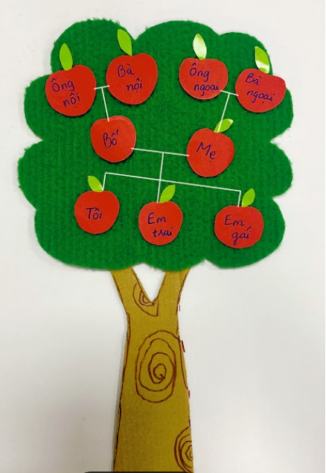
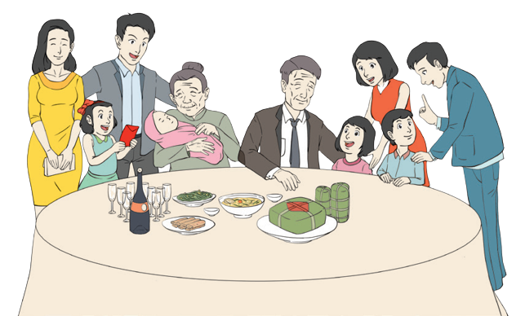
BÀI 1
HỌ HÀNG NỘI, NGOẠI
Tiết 3
Notes:
GV giới thiệu về bài học: Thực hành, vận dụng kiến thức đã học để làm cây gia đình.

Slide 2
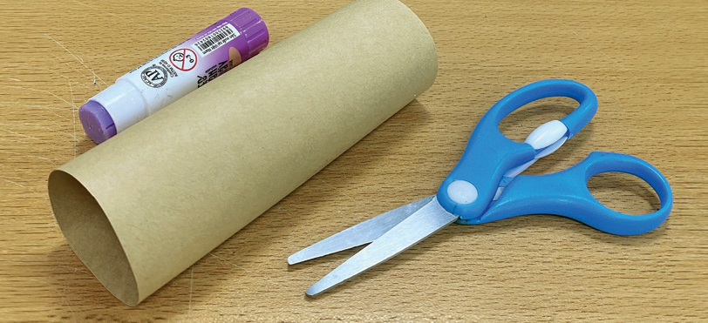
LÀM CÂY GIA ĐÌNH
Nhắc lại các bước làm cây gia đình
Bước 1
Làm thân cây bằng lõi giấy vệ sinh
Notes:
GV gơi ý cách làm, có thể sử dụng lõi giấy, bìa, que gỗ… làm thân cây

Slide 3

LÀM CÂY GIA ĐÌNH
Làm tán lá bằng bìa màu xanh lá: vẽ tán lá cây là dùng kéo cắt ra
Bước 2
Notes:
HS vẽ hình tán lá hoặc có thể chỉ là các cành của cây và các lá riêng gắn lại với nhau

Slide 4
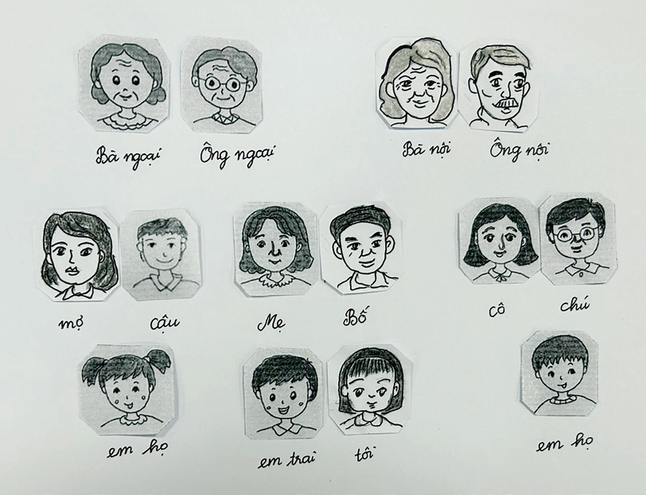
LÀM CÂY GIA ĐÌNH
Bước 3
Bước 3
Làm các thẻ thành viên gia đình
Notes:
Vẽ các hình tượng trưng cho các thành viên trong gia đình, viết tên và cắt rời

Slide 5
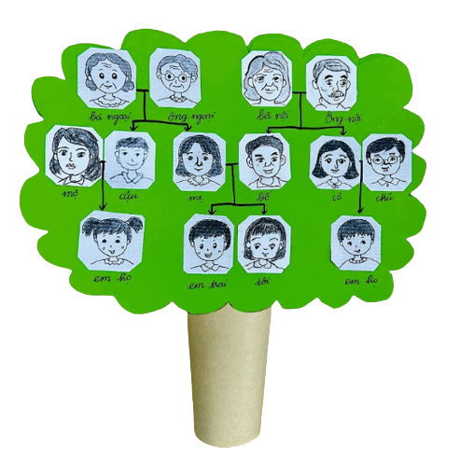
LÀM CÂY GIA ĐÌNH
Gợi ý làm cây gia đình
Bước 4
Hoàn thiện và trang trí sản phẩm: Dán các thẻ thành viên vào cây
Notes:
Dán các hình lên cây, có thể trang trí thêm hoa, quả tuỳ thích

Slide 6
LÀM CÂY GIA ĐÌNH
Kiểm tra và điều chỉnh sản phẩm theo các tiêu chí
- Thể hiện được các thành viên trong gia đình thuộc họ hàng bên nội, bên ngoại.
- Thể hiện đúng mối quan hệ và cách xưng hô với các thành viên trong gia đình thuộc họ hàng bên nội, bên ngoại.
- Hình ảnh đẹp mắt, chữ viết rõ ràng.
Nếu không đảm bảo theo đúng tiêu chí, em hãy làm lại nhé!
Notes:
Kiểm tra tiêu chí từ sản phẩm vừa làm được. Khuyến khích HS sáng tạo để tạo ra sản phẩm độc đáo trưng bày trong lớp.

Slide 7
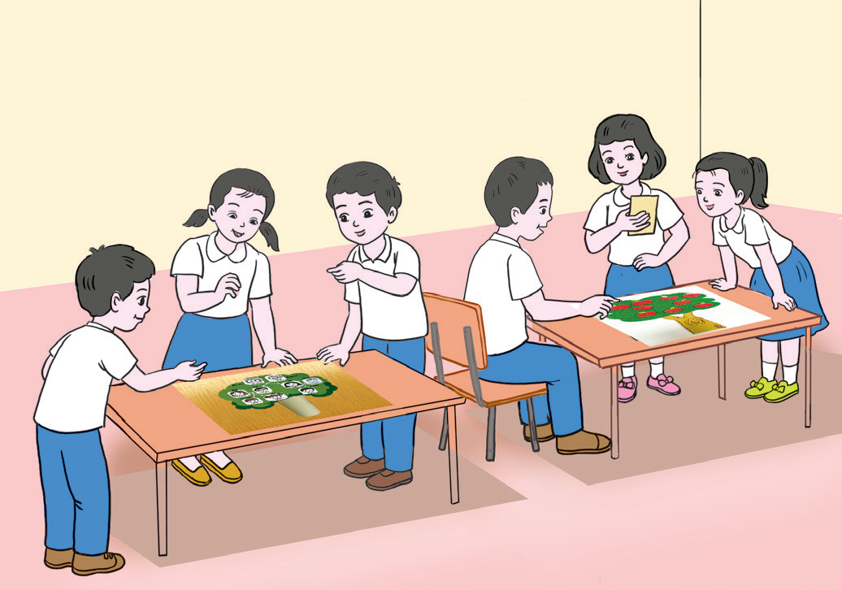
GIỚI THIỆU VÀ TRƯNG BÀY SẢN PHẨM
Giới thiệu và trưng bày cây gia đình
Các em hãy giới thiệu về:
- Vật liệu sử dụng.
- Các thành viên trong gia đình.
- Tình cảm của em với các thành viên trong gia đình.
Notes:
Cho từng nhóm HS trình bày sản phẩm của nhóm theo mẫu, các nhóm khác đặt câu hỏi

Slide 8
CHIA SẺ VỀ CÂY GIA ĐÌNH MÀ EM ẤN TƯỢNG NHẤT
VÌ SAO EM THÍCH CÂY GIA ĐÌNH ĐÓ
Notes:
Gợi ý, HS có thể chọn một trong các cây gia đình của các nhóm để trình bày, hoặc tự nghĩ ra hình ảnh khác để trình bày

Slide 9
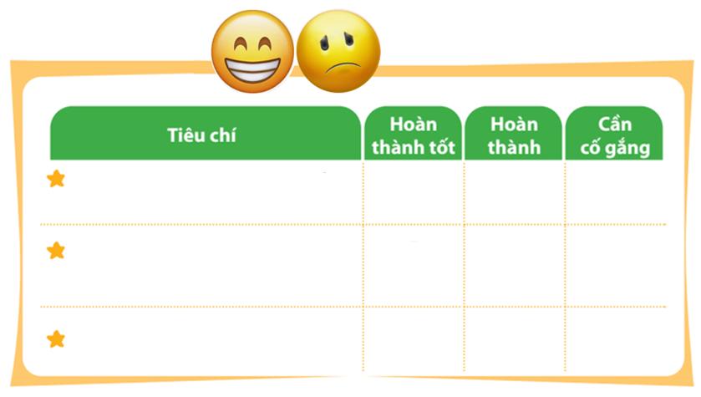



ĐÁNH GIÁ SẢN PHẨM
Thực hiện đánh giá bằng hình dán
Thể hiện được các thành viên trong gia đình thuộc họ hàng bên nội, bên ngoại
Thể hiện đúng mối quan hệ và cách xưng hô với các thành viên trong gia đình thuộc họ hàng bên nội, bên ngoại
Hình ảnh đẹp mắt, chữ viết rõ ràng
Notes:
GV hướng dẫn HS đánh giá theo từng tiêu chí bằng hình dán. Có thể tặng thêm hình dán cho điểm sáng tạo, làm nhanh, đẹp

Slide 10

TẠM BIỆT CÁC EM!
Notes:
Giao nhiệm vụ tiếp theo cho HS, yêu cầu HS phân công chuẩn bị dụng cụ, vật liệu cho buổi học sau và hoàn thiện phiếu học tập số 03.

